Slide 1



ANALÍTICA DE DATOS Y POWER BI SESION 09 MODELADO Y VISUALIZACION DE DATOS

Slide 2
SESIONES PENDIENTES
G-01 | G-02 | TEMARIO
07/05/2025 | 07/05/2025 | SESION 01 - ANALÍTICA DE DATOS (Sesión conjunta 02 horas)
14/05/2025 | 14/05/2025 | SESION 02 – INTRODUCCION POWER BI (Sesión conjunta)
20/05/2025 | 21/05/2025 | SESION 03 - TRANSFORMACIÓN DE DATOS I (Básica)
27/05/2025 | 28/05/2025 | SESION 04 - TRANSFORMACIÓN DE DATOS II (Intermedia)
03/06/2025 | 04/06/2025 | SESION 05 – TRANSFORMACIÓN DE DATOS III (Avanzada)
10/06/2025 | 11/06/2025 | SESION 06 –MODELADO DE DATOS E INFORMES
17/06/2025 | 18/06/2025 | SESION 07 – VISUALIZACIÓN DE DATOS
23/06/2025 | 23/06/2025 | SESION 08 – CASOS PRÁCTICOS I (sesion conjunta)
24/06/2025 | 25/06/2025 | SESION 09 – CASOS PRÁCTICOS II Y BUENAS PRÁCTICAS
02/07/2025 | 02/07/2025 | SESION 10 – EVALUACIÓN FINAL Y CIERRE

Slide 3
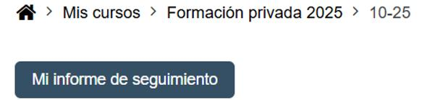
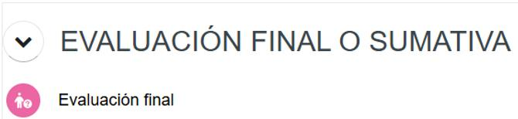
SOBRE ESTE CURSO
CRITERIOS DE EVALUACIÓN TELEFORMACIÓN:
01 - VISUALIZACIÓN DE CONTENIDOS: 75%
02 - HORAS DE CONEXION: AL MENOS 50h
03 - REALIZACIÓN DE: EVALUACIÓN FINAL
(EL RESTO DE EVALUACIONES SON OPTATIVAS)

Slide 4
SOBRE ESTE CURSO
CRITERIOS DE EVALUACIÓN AULA VIRTUAL:
01 ASISTENCIA: 04 CLASES
02 EVALUACION FINAL O SUMATIVA (02/07/2025)
Ejercicio que será casi igual que la actividad mandada para hoy. La prueba tendrá una duración de 01 hora.
03 PRUEBA DE CREACIÓN DE INFORME:
VENTAS Y RENTABILIDAD.
RECURSOS HUMANOS.
INVENTARIO Y STOCK.
DESEMPEÑO DE PRODUCTOS.
MARKETING DIGITAL.
ATENCIÓN AL CLIENTE.
SEGUIMIENTO DE PROYECTOS.

Slide 5
PRUEBA DE CREACIÓN DE INFORME
01 – ELEGIR UN TIPO DE INFORME
02 – OBTENER DATOS UTILIZANDO LA IMPORTACIÓN
03 – UTILIZAR POWER QUERY PARA TRANSFORMAR LOS DATOS
04 – EXPORTAR DATOS A POWER BI
05 – MODELAR DATOS (RELACIONES ENTRE TABLAS Y DIRECCIÓN)
06 – VISUALIZACIÓN DEL INFORME
07 – PUBLICACIÓN (ENVIARLO POR CORREO)
FECHA LÍMITE DE ENTREGA: 02 DE JULIO
Notes:
“Las columnas personalizadas te permiten aplicar tu lógica de negocio directamente sobre los datos.”

Slide 6

CENTRO DE ADMINISTRACION DE POWER BI

Slide 7
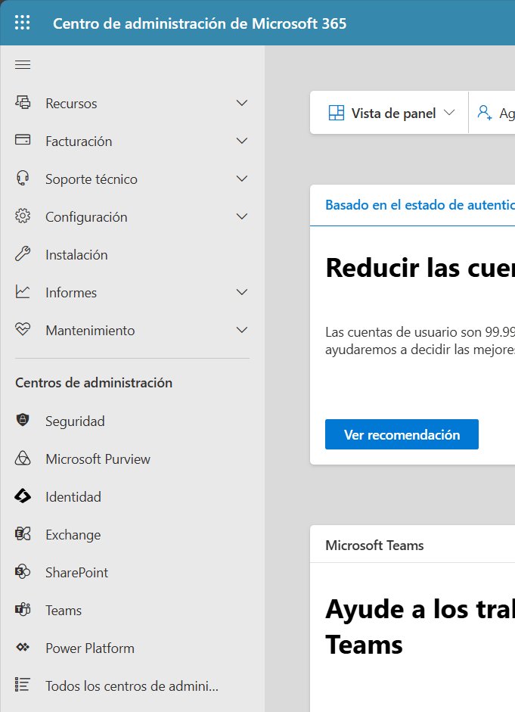
CENTRO DE ADMINISTRACION
REQUISITOS DE ACCESO
Debes ser administrador global o tener el rol de administrador de servicio de Power BI en tu organización de Microsoft 365.
Notes:
“Las columnas personalizadas te permiten aplicar tu lógica de negocio directamente sobre los datos.”

Slide 8
CENTRO DE ADMINISTRACION
ACCESO
01 - Iniciar sesión en Power BI con tu cuenta de administrador.
02 - Hacer clic en el ícono de engranaje (⚙️) en la esquina superior derecha.
03 - Selecciona "Portal de administración" o "Admin portal" en el menú desplegable.
NOTA: Si no aparece esta opción, es probable que no tengas los permisos necesarios.
También puedes acceder directamente con este enlace (si tienes los permisos necesarios):
👉 https://app.powerbi.com/admin-portal
Notes:
“Las columnas personalizadas te permiten aplicar tu lógica de negocio directamente sobre los datos.”

Slide 9
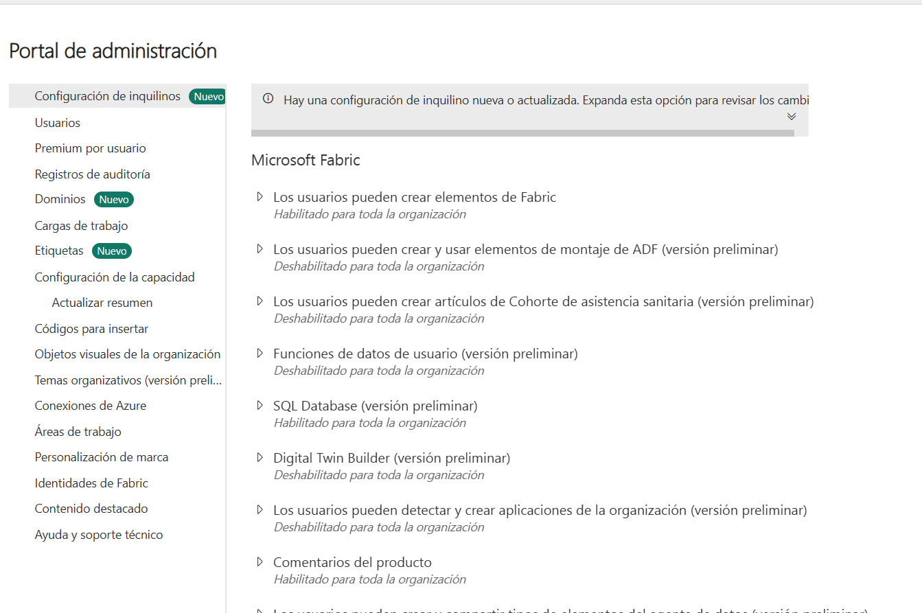
CENTRO DE ADMINISTRACION
QUE SE PUEDE HACER EN EL PORTAL
Ver y administrar capacidades Premium
Configurar políticas de uso
Supervisar métricas de uso
Gestionar usuarios y permisos
Revisar auditorías y actividad
Notes:
“Las columnas personalizadas te permiten aplicar tu lógica de negocio directamente sobre los datos.”

Slide 10
MICROSOFT FABRIC
¿QUE ES ?
Microsoft Fabric es una plataforma de análisis de datos integral y unificada, diseñada para simplificar y potenciar todo el ciclo de vida de los datos en una organización. Es una solución SaaS (Software como Servicio) que integra herramientas como Power BI, Azure Synapse, Data Factory y más, en un solo entorno.
BÁSICAMENTE: Reune en un único lugar:
Ingeniería y ciencia de datos
Almacenamiento y análisis en tiempo real
Visualización con Power BI
Introducción | Microsoft Fabric
Notes:
“Las columnas personalizadas te permiten aplicar tu lógica de negocio directamente sobre los datos.”

Slide 11
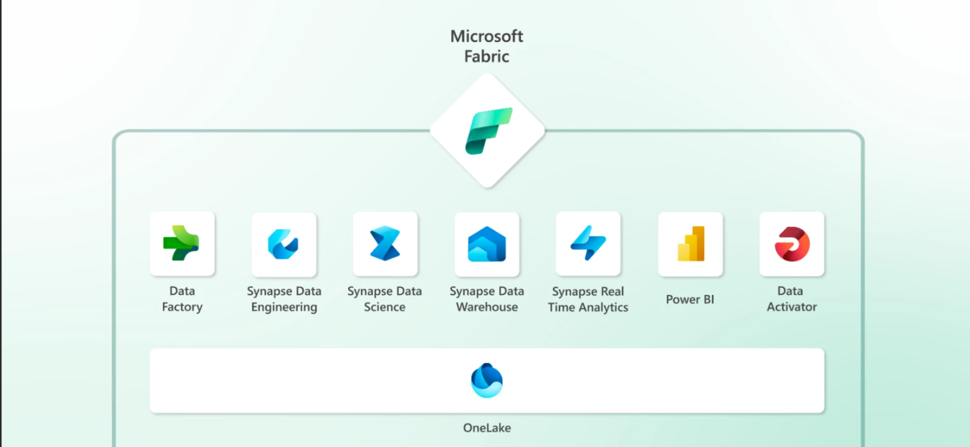
MICROSOFT FABRIC
Notes:
“Las columnas personalizadas te permiten aplicar tu lógica de negocio directamente sobre los datos.”

Slide 12
MICROSOFT FABRIC
¿QUE LO HACE DIFERENTE?
Todo en uno: antes, las empresas usaban herramientas separadas (Power BI, Synapse, Data Factory). Fabric las integra en una sola experiencia.
Colaboración sin fricciones: todos los usuarios trabajan sobre la misma versión de los datos.
Escalabilidad y gobernanza: ideal tanto para pequeñas empresas como para grandes corporaciones.
Notes:
“Las columnas personalizadas te permiten aplicar tu lógica de negocio directamente sobre los datos.”

Slide 13
MICROSOFT FABRIC
¿PARA QUE SE UTILIZA?
Crear dashboards e informes interactivos
Procesar grandes volúmenes de datos
Desarrollar modelos de machine learning
Analizar datos en tiempo real
Centralizar y gobernar datos empresariales
Notes:
“Las columnas personalizadas te permiten aplicar tu lógica de negocio directamente sobre los datos.”

Slide 14
RECURSOS

Slide 15
RECURSOS
01 - RECURSOS OFICIALES DE MICROSOFT
Microsoft Learn: cursos interactivos gratuitos.
Documentación oficial de Power BI: guías técnicas, actualizaciones y ejemplos.
Power BI Community: foros, ideas, eventos y soporte técnico.
Power BI Blog: novedades mensuales y casos de uso.
Certificacion PL-300
Notes:
“Las columnas personalizadas te permiten aplicar tu lógica de negocio directamente sobre los datos.”

Slide 16
RECURSOS
02 - PLATAFORMAS DE APRENDIZAJE ONLINE
Gratuitas:
Coursera, edX, YouTube, Kaggle
Cursos gratuitos de universidades y empresas.
De pago (con opción de prueba gratuita):
Udemy: cursos muy valorados como “Power BI A-Z”.
LinkedIn Learning: acceso con cuenta educativa o empresarial.
Pluralsight: cursos técnicos avanzados.
Notes:
“Las columnas personalizadas te permiten aplicar tu lógica de negocio directamente sobre los datos.”

Slide 17
RECURSOS
03 - CANALES DE YOUTUBE Y COMUNIDADES ACTIVAS
Canales recomendados:
Guy in a Cube
Leila Gharani
How to Power BI
Curbal
Comunidades:
Reddit: r/PowerBI
Grupos de LinkedIn
Meetups locales -> POWER BI & FABRIC MÁLAGA
Notes:
“Las columnas personalizadas te permiten aplicar tu lógica de negocio directamente sobre los datos.”

Slide 18
RECURSOS
04 - BLOGS Y LIBROS RECOMENDADOS
Blogs:
SQLBI.com (Marco Russo y Alberto Ferrari)
RADACAD (Reza Rad)
Newsletters:
Power BI Weekly
DataChant
Libros:
“The Definitive Guide to DAX”
“Power BI Cookbook”
Notes:
“Las columnas personalizadas te permiten aplicar tu lógica de negocio directamente sobre los datos.”

Slide 19
RECURSOS
05 – CONSEJOS
Aprender haciendo: replicar dashboards reales.
Usar conjuntos de datos públicos (Kaggle, datos.gob.es).
Participar en desafíos como #MakeoverMonday o #WorkoutWednesday.
Documentar el aprendizaje en un blog o LinkedIn.
Notes:
“Las columnas personalizadas te permiten aplicar tu lógica de negocio directamente sobre los datos.”

Slide 20
RECURSOS
06 – EJERCICIOS PRÁCTICOS Y RETOS ONLINE
Mostrar ejemplos de retos:
Power BI Challenges de Enterprise DNA
Data Visualization Challenges
Notes:
“Las columnas personalizadas te permiten aplicar tu lógica de negocio directamente sobre los datos.”

Slide 22

NO!!! SI TENÉIS ALGUNA DUDA
Escribirme por Linkedin - Enrique Roman Peláez
Veniros en una charla de Meetup.
Quedamos para tomar una cerveza.
Notes:
“Las columnas personalizadas te permiten aplicar tu lógica de negocio directamente sobre los datos.”

Slide 23
Gracias FINAL SESION 09

